Slide 1

학습 무료 에디션 MySQL 8.4 Community Edition
상용 DB를 대표하는 오라클에서 오픈소스 DB의 MySQL를 관리
MySQL 공식 사이트 https://www.mysql.com/
다운로드 주소 https://dev.mysql.com/downloads/installer/
2026년 최신 버전 8.4.8 LTS
설치 버전 8.0
MySQL Community Edition

Slide 2
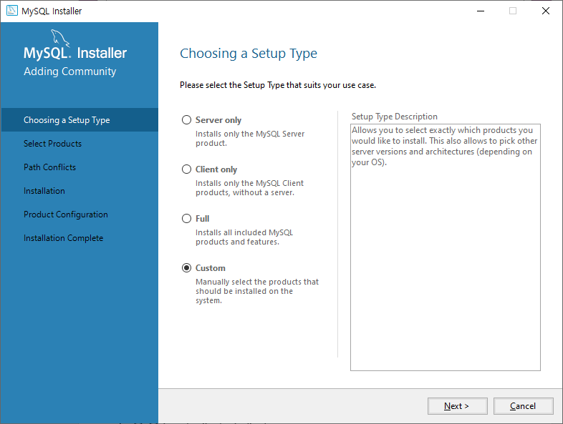
1. MySQL 설치
Setup Type Custom 선택
Next 버튼 클릭

Slide 3
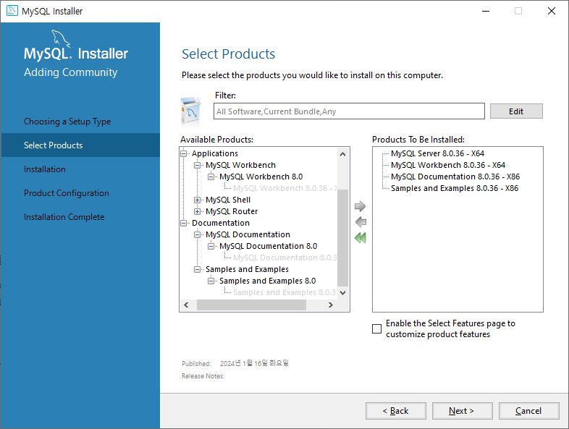
2. MySQL 설치
그림과 같이 설치할 제품 선택
  Server, Workbench, Documentation, Samples and Examples
Next 버튼 클릭

Slide 4
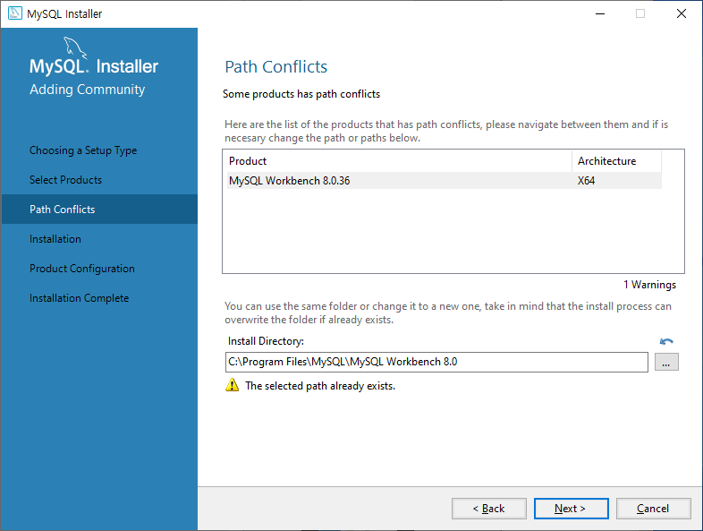
3. MySQL 설치
Next 버튼 클릭
폴더가 존재하는데 강제 설치 메시지 창 확인 클릭

Slide 5
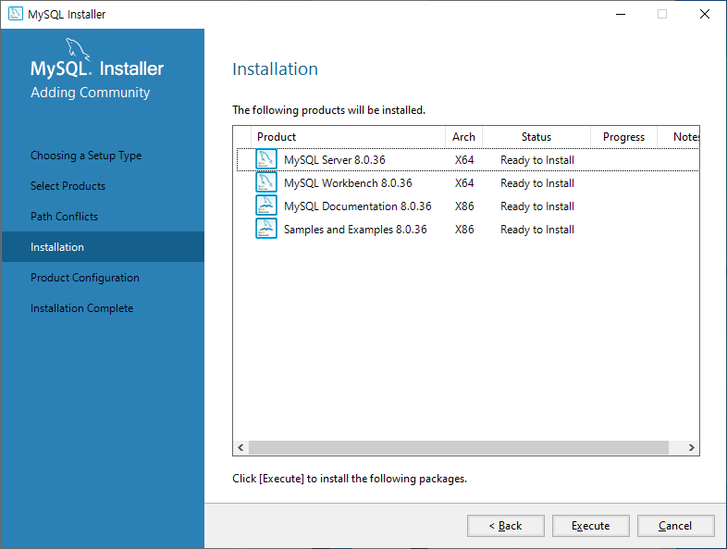
4. MySQL 설치
Execute 버튼 클릭

Slide 6
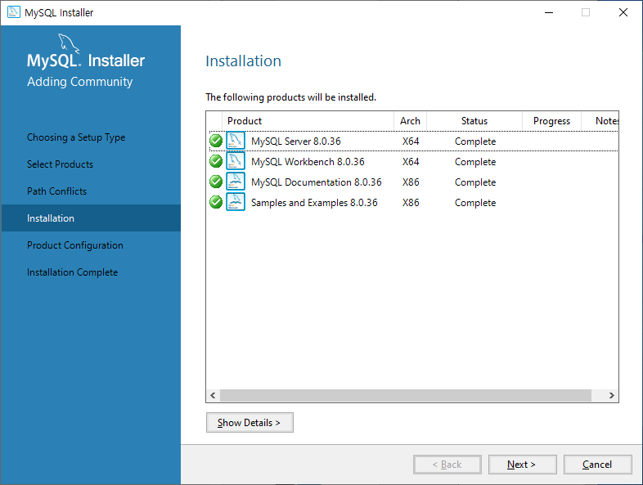
5. MySQL 설치
제품 설치 Complete 상태 확인
Next 버튼 클릭

Slide 7
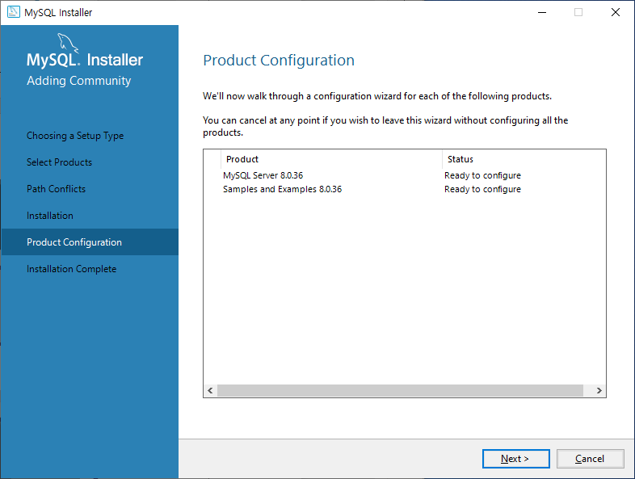
6. MySQL 설치
Next 버튼 클릭

Slide 8
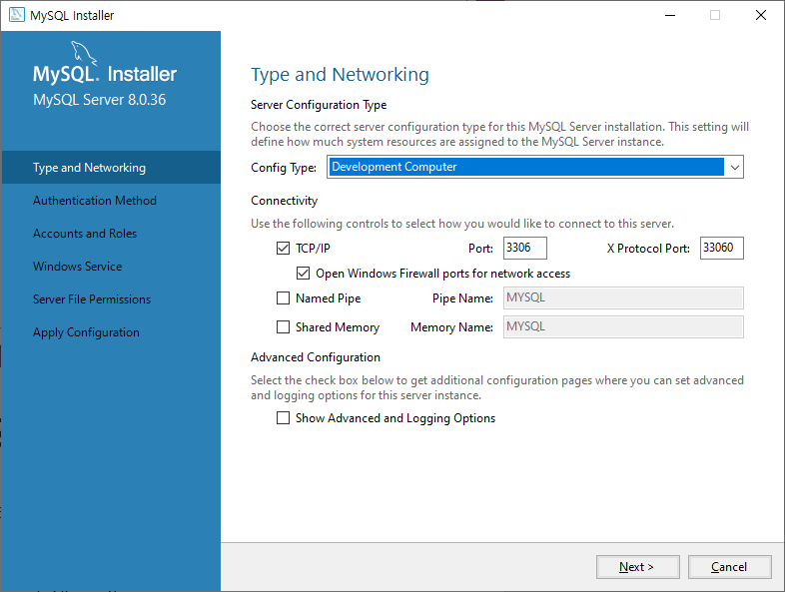
7. MySQL 설치
Development Computer 타입 선택
Next 버튼 클릭

Slide 9
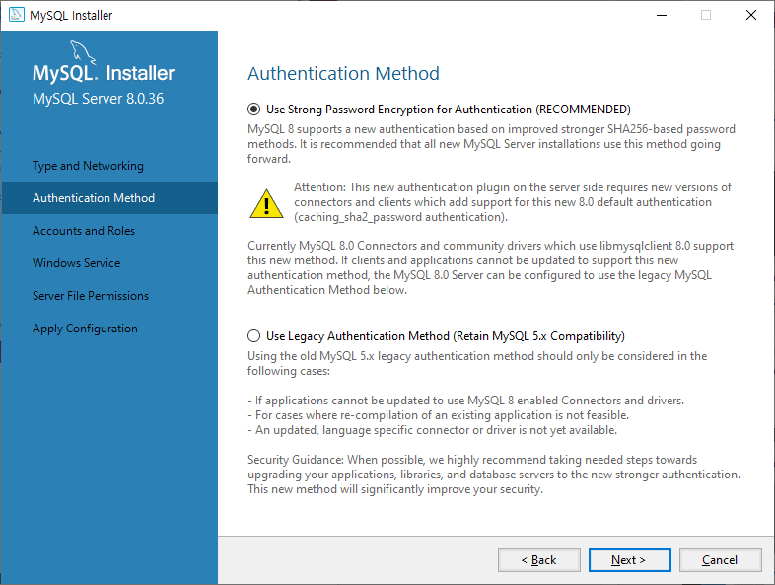
8. MySQL 설치
비밀번호 인증방식 설정
Next 버튼 클릭

Slide 10
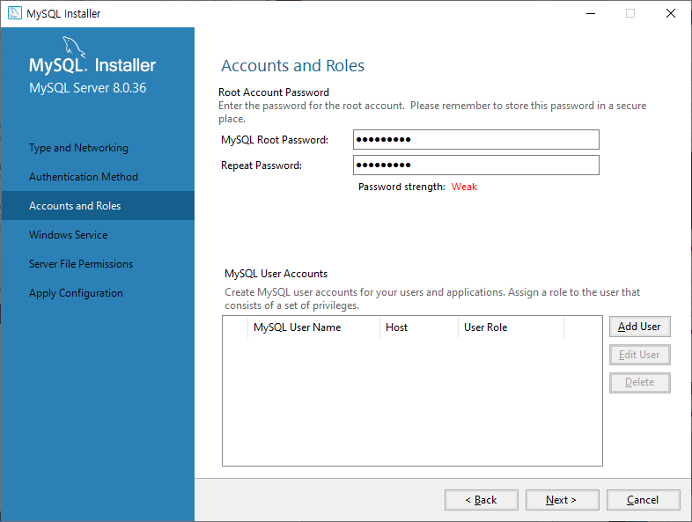
9. MySQL 설치
MySQL Root Password 설정
#mysql123
Next 버튼 클릭

Slide 11
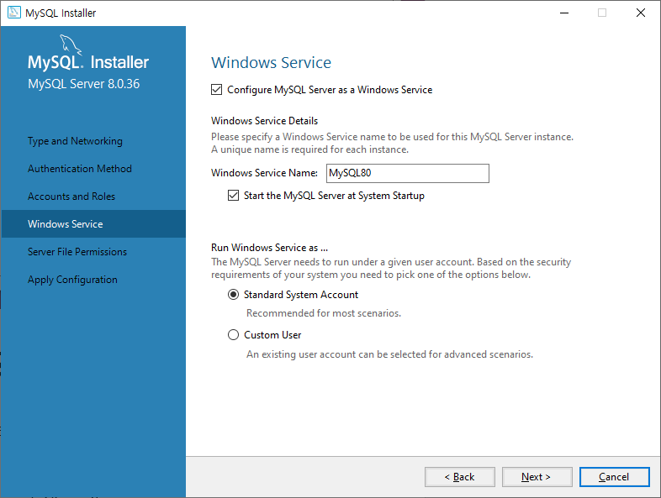
10. MySQL 설치
윈도우 서비스 등록(윈도우 시작시 자동시작)
Next 버튼 클릭

Slide 12
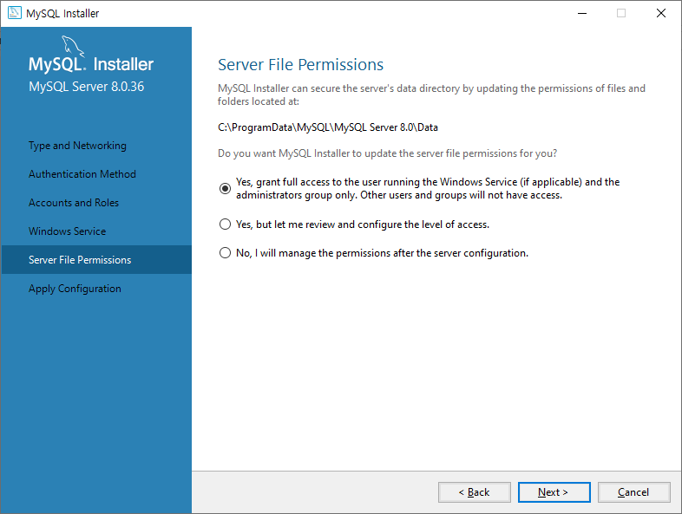
11. MySQL 설치
Next 버튼 클릭

Slide 13
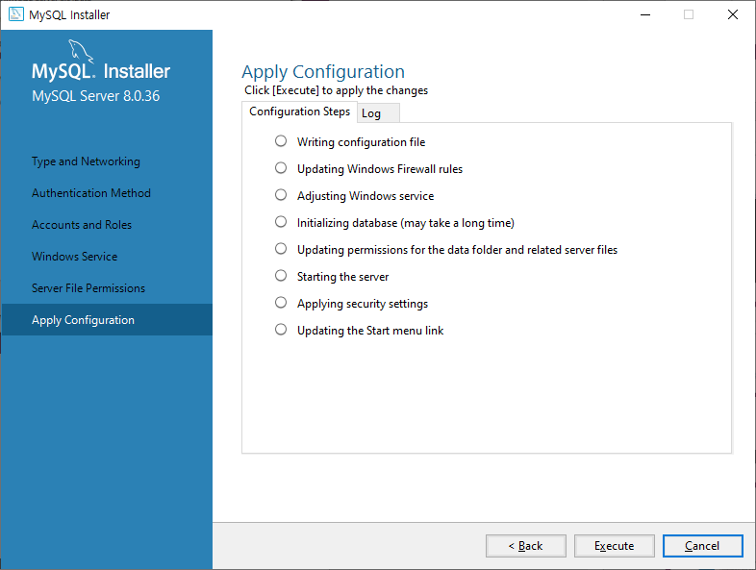
12. MySQL 설치
Execute 버튼 클릭

Slide 14
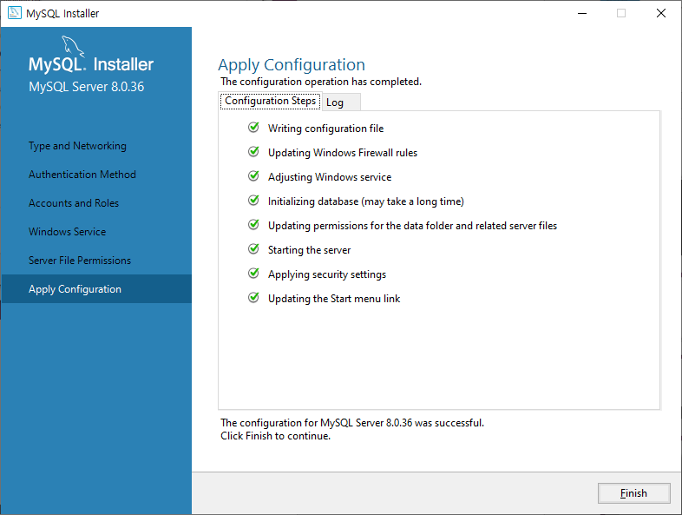
13. MySQL 설치
Configuration Steps(설정 단계) 확인
Finish 버튼 클릭

Slide 15

14. MySQL 설치
Next 버튼 클릭

Slide 16
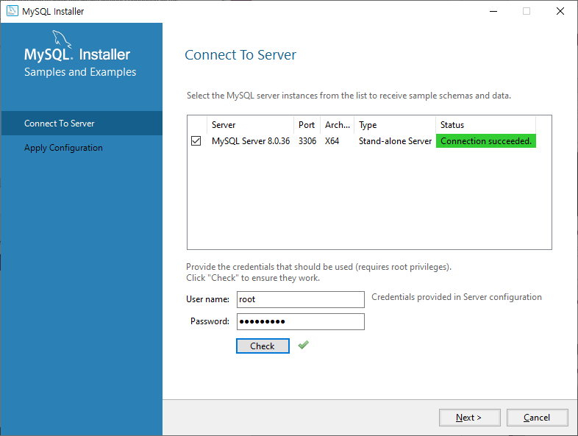
15. MySQL 설치
root 비밀번호 확인 #mysql123
Check 버튼 클릭
Next 버튼 클릭

Slide 17
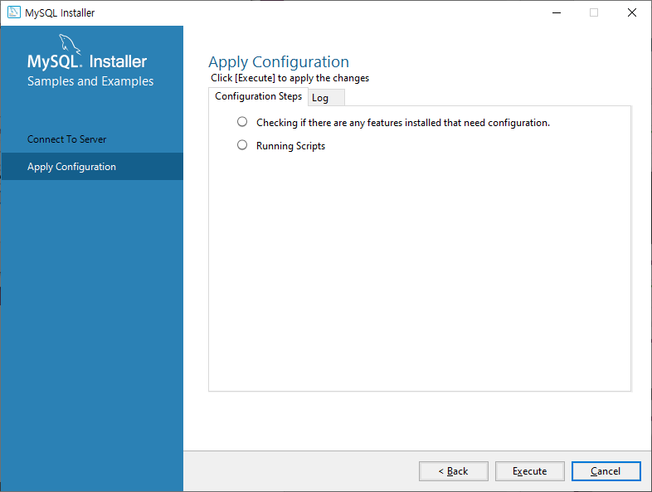
16. MySQL 설치
Execute 버튼 클릭

Slide 18
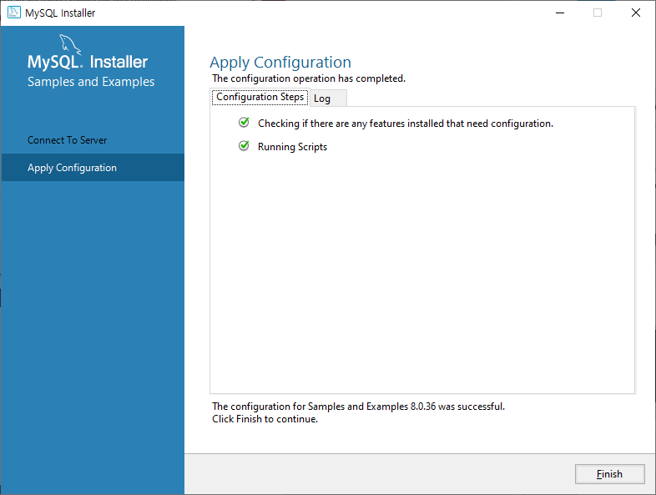
17. MySQL 설치
Configuration Steps(설정 단계) 확인
Finish 버튼 클릭

Slide 19
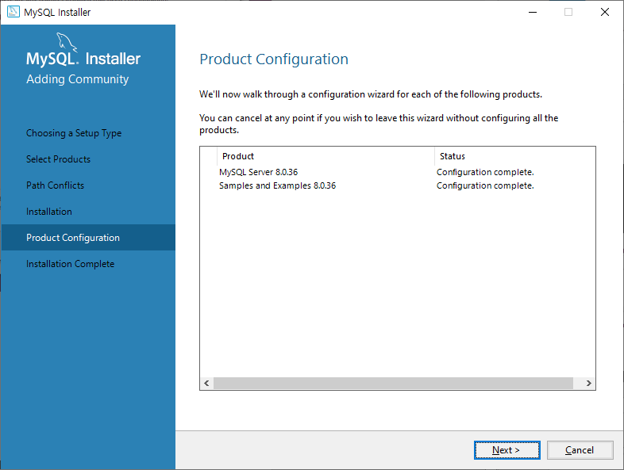
1. MySQL 설치
데이터, 정보, 지식
일상생활의 데이터베이스
데이터베이스의 개념 및 특징
데이터베이스 시스템의 구성

Slide 20
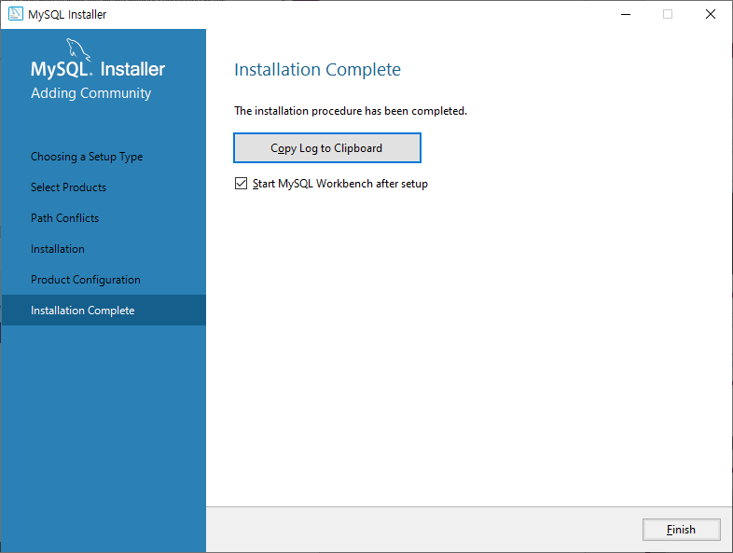
18. MySQL 설치
Finish 버튼 클릭

Slide 21
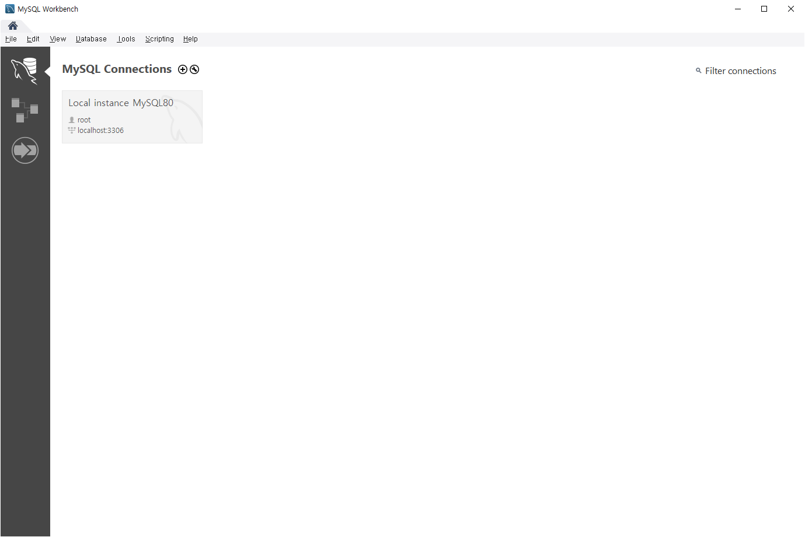
19. MySQL 설치
MySQL Workbench 실행 화면

